Slide 1




FarmaTopTier
Unidade Curricular- Arquitetura de Informação para a Web e Dispositivos Móveis.
Plataforma criada: FarmaTopTier
“FarmaTopTier” é uma aplicação em que o utilizador para além de poder visualizar os produtos de saúde, beleza e bem-estar, poderá fazer a compra dos mesmos. Quanto à interface web e à aplicação móvel, irão existir diferentes opções exclusivas de cada uma delas.
Diogo Antunes Oliveira - A035271
09/01/2023

Slide 2
Objetivo do Projeto
No âmbito da disciplina de Arquitetura de Informação para a Web e Dispositivos Móveis, foi-nos requisitado a criação de uma ideia em que o ponto principal seria ilustrar e demostrar os princípios que orientam o desenvolvimento diferenciado para a interface web e para dispositivos móveis, tendo a retirar a melhor forma de aproveitamento possível entre esses dois ambientes.
Optei na escolha deste projeto levando em consideração toda a matéria lecionada na cadeira. A escolha do tema deveu-se à falta de alguma loja que se destaque neste setor a nível nacional. Obtive essa confirmação através de uma pesquisa realizada ao longo do semestre.

Slide 3
FarmaTopTier, o que é e qual o seu propósito?
FarmaTopTier, tem duas interfaces: Website e aplicação móvel. Tendo ambas os mesmos propósitos, sendo eles:
Dar o conforto para o cliente na procura de qualquer produto de beleza, bem-estar e saúde;
Oferecer preços bastante competitivos;
Interfaces em ambas as plataformas bastante intuitivas;
Facilidade na aquisição do produto desejado.

Slide 4
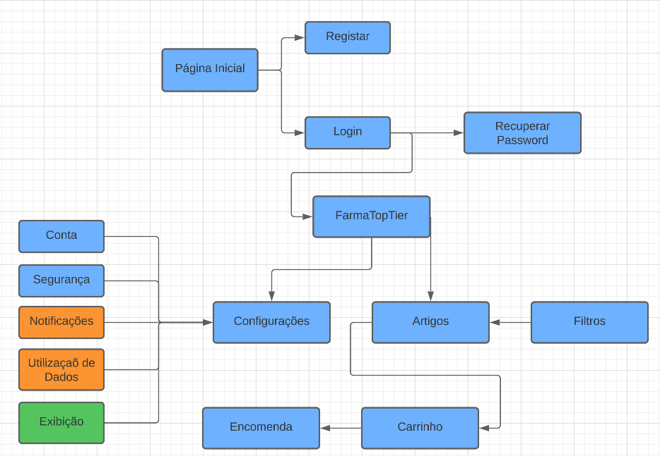
Sitemap FarmaTopTier
Na realização deste projeto foi utilizada a ferramenta Sitemap, ferramenta que demonstra a ordem e a navegação das páginas da “FarmaTopTier”.
Ao longo da criação do projeto, o mesmo Sitemap acabou por sofrer bastantes alterações, atendendo sempre às inovações que foram implementadas.
Os processos identificados com a cor azul acabam por ser executados tanto na versão app, bem como na versão website. A cor laranja será implementada na versão app e finalmente, a cor verde é só na versão website.

Slide 5
Logotipo
A escolha da cor deste logótipo foi para transmitir ao utilizador uma sensação de tranquilidade, serenidade e harmonia, de modo a cativar o próprio a fazer mais compras.
O ícone escolhido foi algo mais clássico, para assim o utilizador pensar que está a fazer compras numa farmácia, o que leva o mesmo a usufruir de uma impressão de bem-estar.

Slide 6
Wireframes
Para ser feita a demonstração do trabalho elaborado ao longo do semestre foi utilizada a ferramenta wireframes, por outras palavras, um protótipo usado em design de interface para a estruturação de um website.
Para garantir uma simplicidade e uma robustez nos protótipos, decidi utilizar MockFlow, que acaba por dar todas as garantias na demonstração da informação.

Slide 7
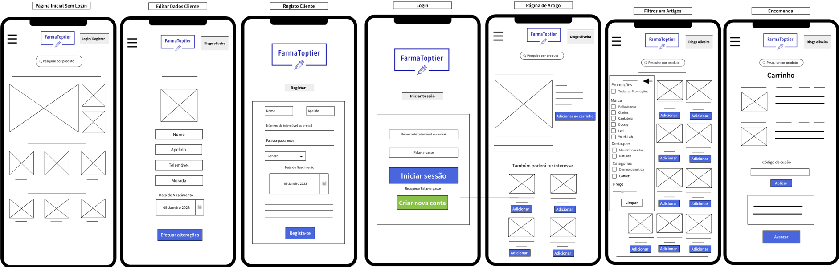
Wireframes – Versão App Parte 1

Slide 8
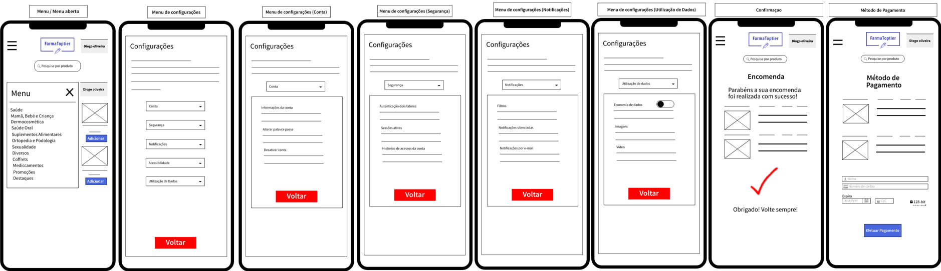
Wireframes – Versão App Parte 2

Slide 9
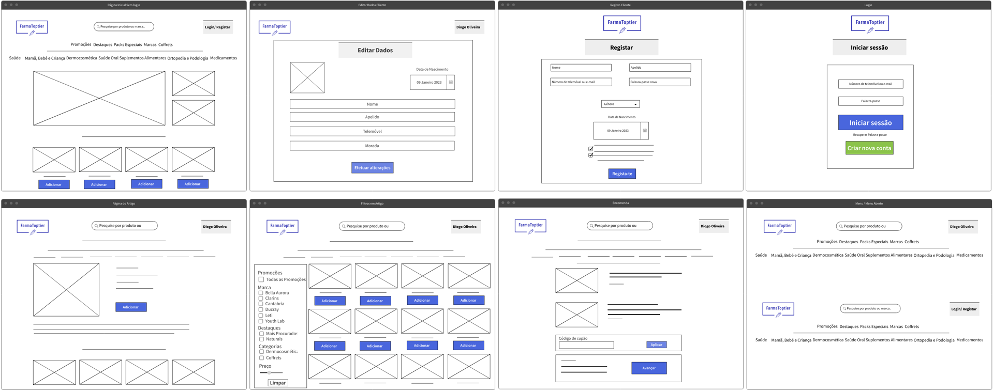
Wireframes- Versão Website Parte 1

Slide 10
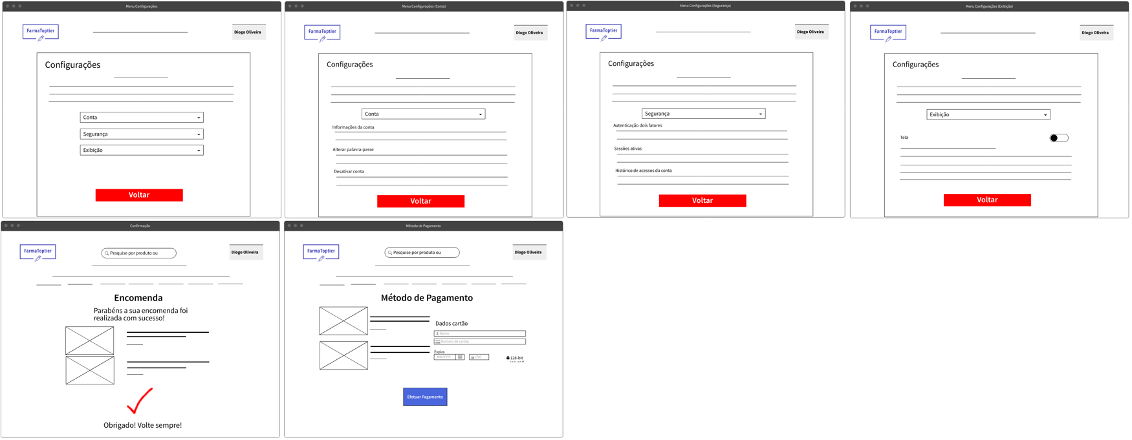
Wireframes- Versão Website Parte 2

Slide 11
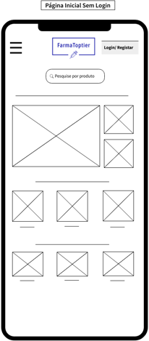
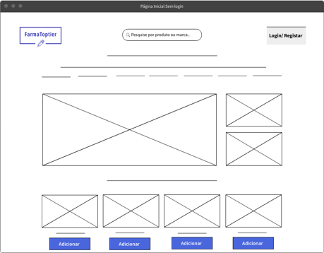
Página Inicial
Após “abrir” um website ou alguma aplicação, existe sempre uma página inicial, algo que demonstra em ambas as versões o mesmo tipo de design.
Decidi abordar o mesmo design em ambas as versões, de modo a demonstrar clareza, existindo claro, algumas diferenças substanciais alusivas ao tamanho de ecrãs sendo que a versão web acaba por exibir os produtos com possibilidade de adicionar ao carrinho. Mesmo não tendo nenhum tipo de login feito, caso adicione o produto ao carrinho irá ser levado para a página de registo ou de login. Por outro lado, na versão app, apenas é possível mostrar artigos mais vendidos e artigos em promoções.

Slide 12
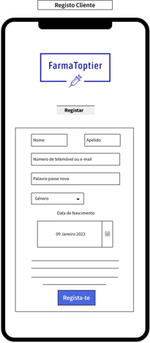
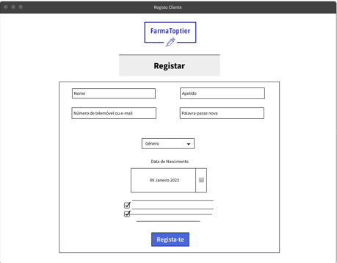
Registar utilizador
Um cliente para fazer o registo na “FarmaTopTier” tem de ceder alguns dados para poder prosseguir com o processo de modo a finalizar o registo.
Atendendo às dimensões de ambos os ecrãs, acaba por se diferenciar na versão website a colocação de duas caixas de seleção. A primeira caixa de seleção questiona ao cliente se aceita receber o folheto via e-mail, e a segunda caixa de seleção questiona ao cliente se deseja receber promoções ou novidades via e-mail.
De destacar que esta caraterística é apenas para a versão website, o que na versão app não se encontra disponível.

Slide 13
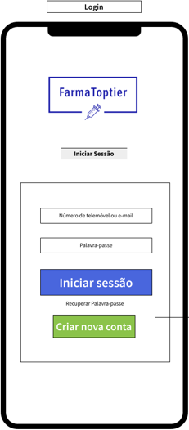
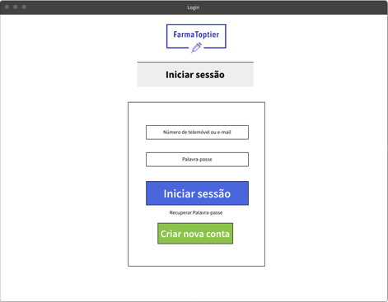
Login utilizador
O utilizador para fazer login poderá utilizar ou o número de telemóvel ou o e-mail - ambas as duas opções serão válidas para fazer login.
Na infelicidade do utilizador não saber a palavra-passe, poderá recuperar a mesma através do botão que o levará para proceder à recuperação da mesma.
Se o utilizador não tem nenhuma conta criada poderá faze-lo através do respetivo botão.

Slide 14
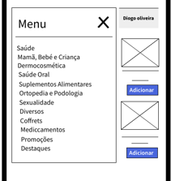

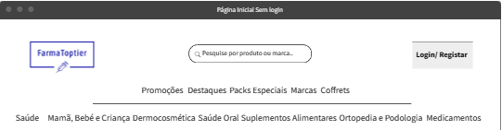
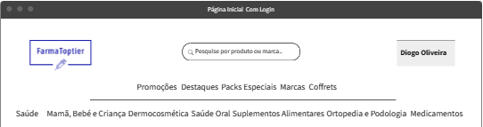
Menu / Menu aberto
Uma das principais diferenças acaba por ser a maneira de disposição do menu, pois na versão app acaba por ter um efeito hambúrguer, sendo a sua utilização bastante prática e intuitiva.
Por outro lado, na versão website a disposição do menu acaba por ser idêntica, quer o utilizador se encontre com a sessão iniciada ou não.

Slide 15
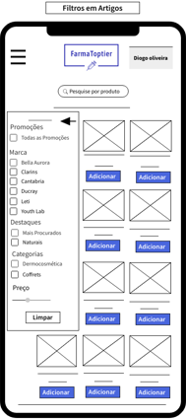
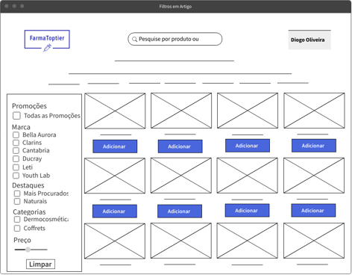
Filtros
Em ambas as versões a quantidade de filtros disponível será a mesma existindo apenas a diferença na forma como é exposta ao utilizador, atendendo que no dispositivo móvel, como é um dispositivo mais pequeno em princípio, existe a possibilidade de arrastar a secção de filtros para o lado esquerdo o que outrora na versão website acaba por estar fixa.
Se um utilizador não registado entrar em ambas as versões app ou website, acaba por encontrar a disposição dos filtros iguais, havendo só a diferença no botão do canto superior direito que dará a possibilidade ao utilizador de fazer o registo ou login.

Slide 16
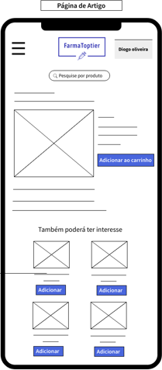
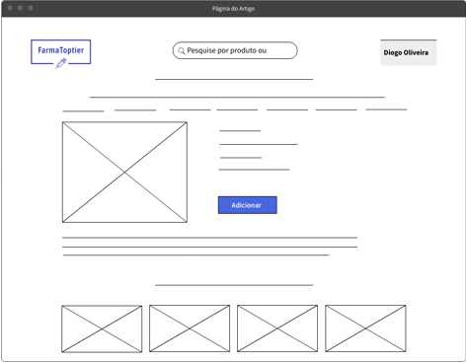
Página de Artigo
A página de artigo acaba por expor a mesma quantidade de informação do artigo em ambas as versões.
Se o utilizador não estiver registado, conseguirá ver na mesma os detalhes do artigo e proceder para a encomenda do mesmo, sendo que de seguida será necessário fazer o registo ou o login.

Slide 17
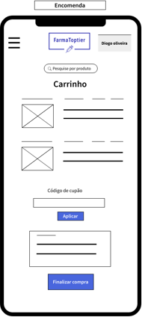
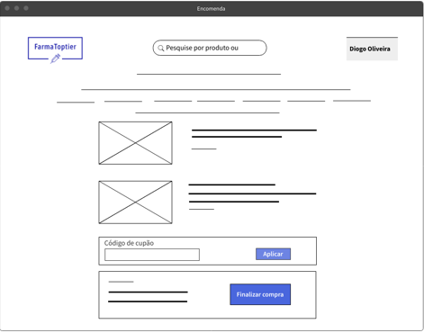
Encomenda
Quando o utilizador proceder ao pedido de uma encomenda na “FarmaTopTier”, acaba por ver a diferença na disposição do código de cupão e nos detalhes da sua encomenda.
O utilizador se for convidado não conseguirá fazer encomenda de um artigo, pois não chega a esta fase sem ter de se registar ou realizar o login.

Slide 18
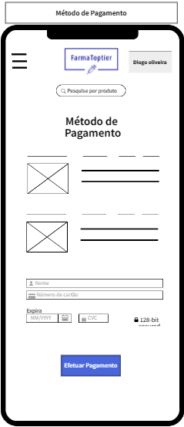
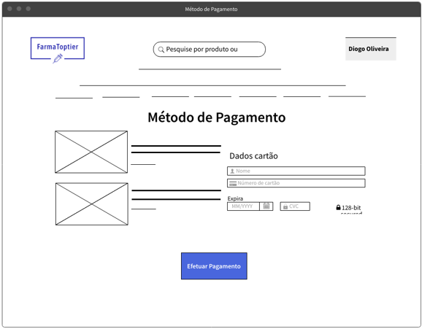
Método de Pagamento
Atualmente na “FarmaTopTier” só existe um método de pagamento, sendo através de cartão bancário, onde o utilizador coloca os seus dados pessoais e avança com a encomenda.

Slide 19
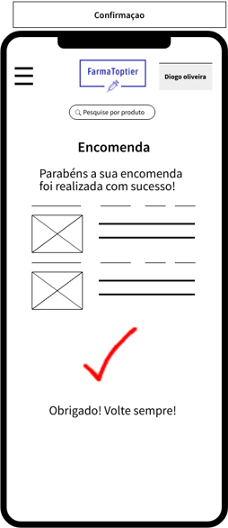
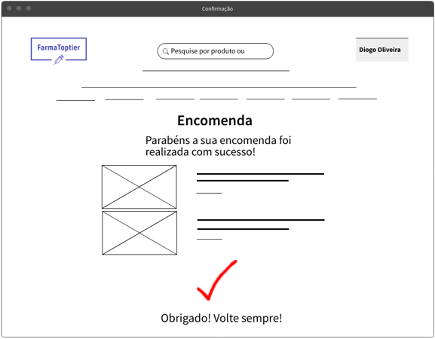
Confirmação Encomenda
Após validação do pagamento, o utilizador de seguida irá receber um e-mail de confirmação da realização da encomenda.

Slide 20
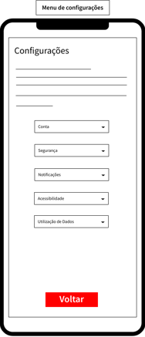
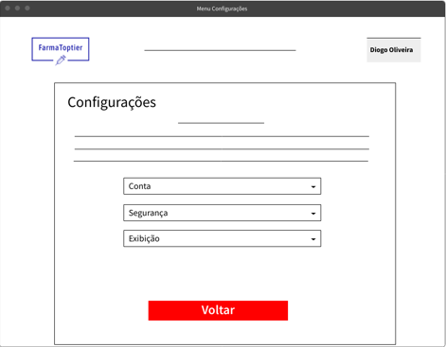
Menu Configurações
No menu configurações de ambas as plataformas acabámos por destacar diferentes subsecções do menu sendo que algumas são exclusivas a ambas as plataformas.
No menu de configurações da app, acaba por se destacar a conta, segurança, notificações, acessibilidade e a utilização de dados.
No menu de configurações da versão website, podemos verificar a conta, segurança e a exibição.

Slide 21
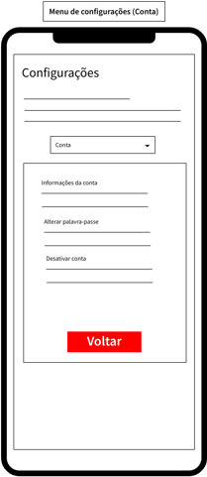
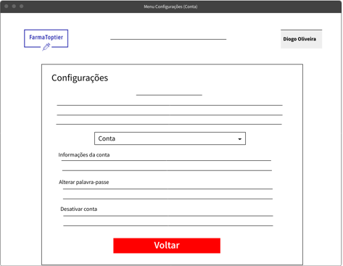
Menu Configurações - Conta
Na subsecção conta, acabamos por obter o mesmo tipo de informação disponível para fazer a alteração.
O utilizador poderá obter informações da sua conta, podendo fazer alterações do email, do número, do nome ou do apelido, entre outros… O utilizador poderá proceder à alteração da sua palavra-passe nesta subsecção ou se desejar, pode procedera à desativação da sua conta registada na “FarmaTopTier”. Se o cliente proceder a esta ação irá receber um e-mail para validar a mesma.

Slide 22
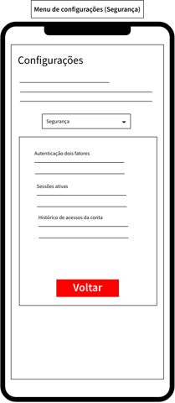
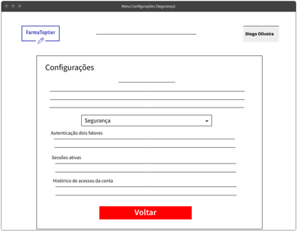
Menu Configurações - Segurança
Na segurança, obtemos as mesmas características em ambas as versões, na app ou na versão website.
O utilizador poderá ativar ou desativar a autenticação de dois fatores, sendo que só será ativa assim que o cliente proceder à ativação nesta subsecção. É ainda possível perceber, onde estão as sessões ativas e os dispositivos onde estas mesmas sessões ativas se encontram. Para além disso existe a possibilidade de aceder ao histórico da conta. O cliente pode apagar esse histórico se desejar.

Slide 23
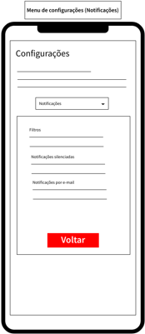
Menu Configurações - Notificações
O subseção de notificações só estará disponível para o utilizador ou não utilizador através da aplicação.
Pode ser feita a filtragem de qual o tipo de notificação que deseja e a quantidade de notificações por semana.
O utilizador ou não utilizador poderá verificar quais as notificações silenciadas e se deseja silenciar a notificação.
Através das notificações via e-mail, poderá ser ligada ou desligada essa opção, se assim desejar.

Slide 24
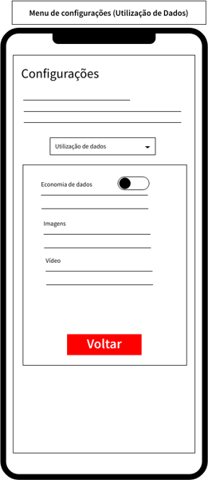
Menu Configurações – Utilização de Dados
O utilizador através das configurações conseguirá colocar a app em modo poupança de dados, o que irá ter impacto na renderização das imagens dos artigos e na descrição dos mesmos.
Na subsecção das imagens e do vídeo, poderá ser colocada a resolução que o utilizador deseja. O utilizador terá um poder de customização da sua app, tornando-a um pouco mais pessoal.

Slide 25
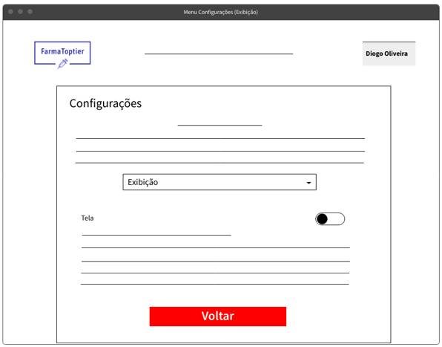
Menu Configurações - Exibição
Na versão website, existe uma característica que é exclusiva desta versão. O utilizador poderá ativar ou desativar, consoante o seu gosto, o modo noturno da tela, customizando todo o website para um aspeto visual mais escuro.

Slide 26
Possíveis melhorias futuramente:
Na “FarmaTopTier” existe sempre a possibilidade de melhorias, pois o futuro assim o exige.
Algumas melhorias a meu ver seriam:
Outro tipo de métodos de pagamento: por referência bancária, por carteira digital, google pay, apple pay, entre outros…
Implementação da possibilidade de tela noturna para a versão app;
Possibilidade de login através da conta google ou conta Facebook de modo a facilitar o registo;
Executar algum tipo de publicidade;
Na versão app, colocar login através da impressão digital.

Slide 27
Conclusão
No seguimento da construção do projeto, consegui colocar em prática todo o conhecimento adquirido ao longo do semestre, obtido através das aulas.
No decorrer do trabalho surgiram algumas dificuldades, no entanto, com esforço e espirito autodidata essas mesmas foram ultrapassadas.

Slide 28
Anexos
Mockflow

